Slide 1

一 双 手
同学们，就让我们来仔细品读这一双手。

Slide 2
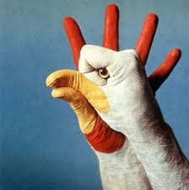
16

Slide 3
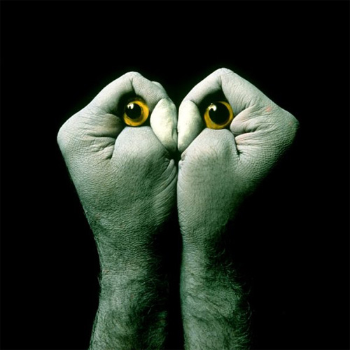
14

Slide 4
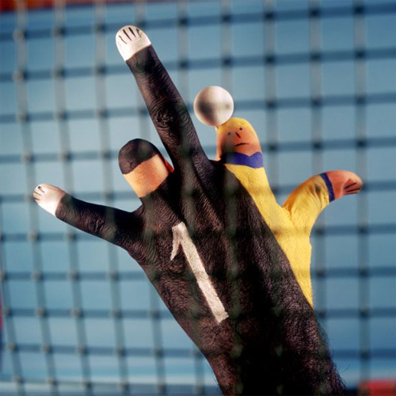
13

Slide 5
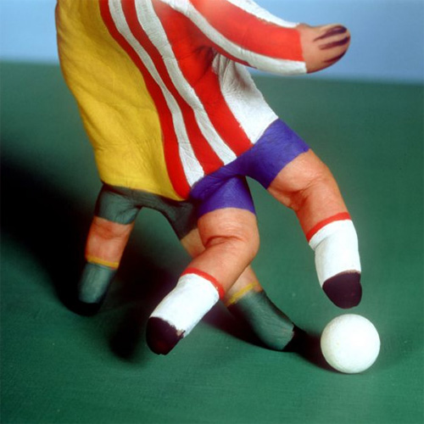
12

Slide 6
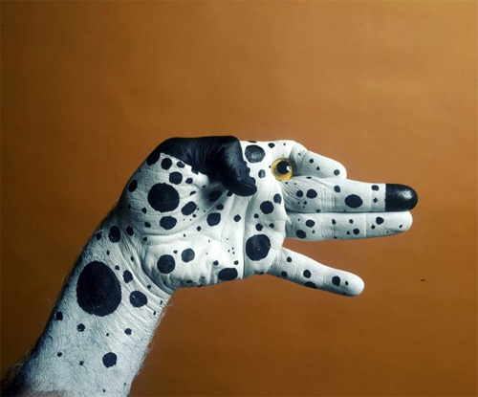
11

Slide 7
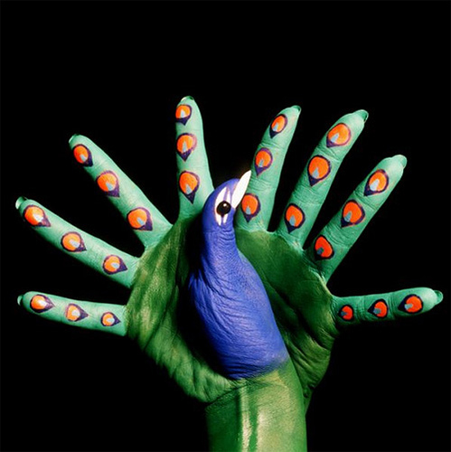
10

Slide 8
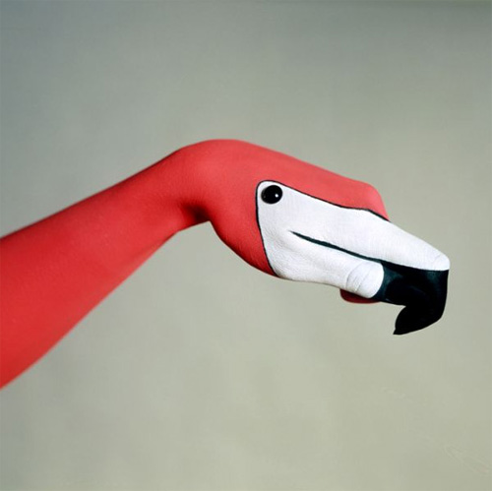
9

Slide 9
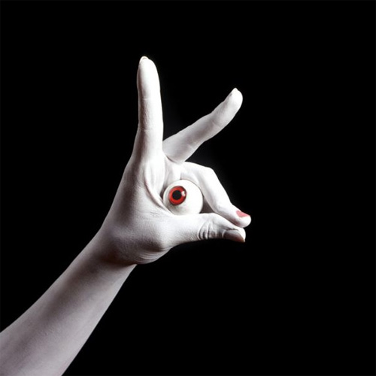
8

Slide 10
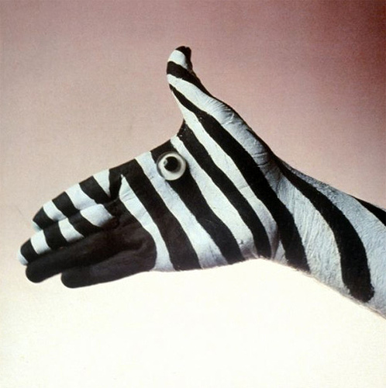
4
7

Slide 11
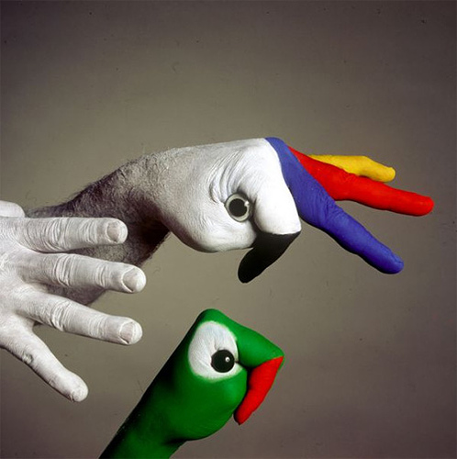
3
5

Slide 12
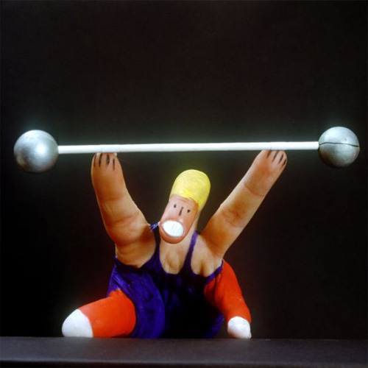
4

Slide 13
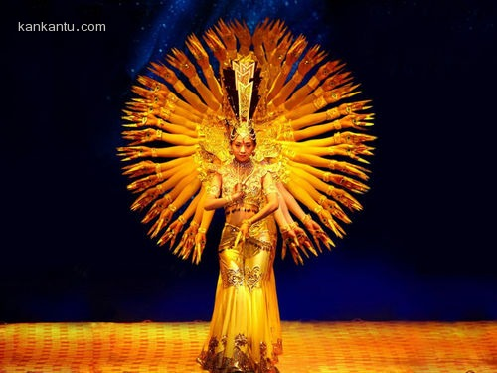

Slide 14
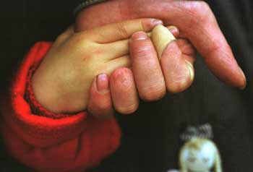
图片中这些手给我们以趣味，给我们以美感，它是艺术的！生活中我们见过的手，大多数它很普通，但每个人的手都是自己的名片。不同的工作、不同的生活会让每个人的手都有与众不同之处。有这么一双手，它看起来很丑陋，但它却为中国的绿化做出了突出的贡献。今天就让我们走近它，了解它！

Slide 15

读一读
请同学们放声朗读课文，整体感知文章内容
要求:
边读边画出文中描写“手”的词句，并就“手”的丰富内涵、写法特色加以批注。

Slide 16

手的档案
主人： 身份：
手感： 手的肤色：
手指： 纹路：
掌面： 手的大小：
手指细节： 手的别号：
手的价值：
张迎善
林业工人
粗糙、半截老松木
木色 一道道黑土色
粗大肥圆 三节老甘蔗 缠着泥色的线
又深又粗、一道道黑土色
长24cm 宽10 cm 厚2.5cm
鼓皮样硬 老茧布满每个角落
左大拇指没有指甲 、四条裂纹、黑深人字、都缠着线线染成泥色
天下第一号大手 第一奇手
创造绿色宝库的手
现在的小兴安岭

Slide 17
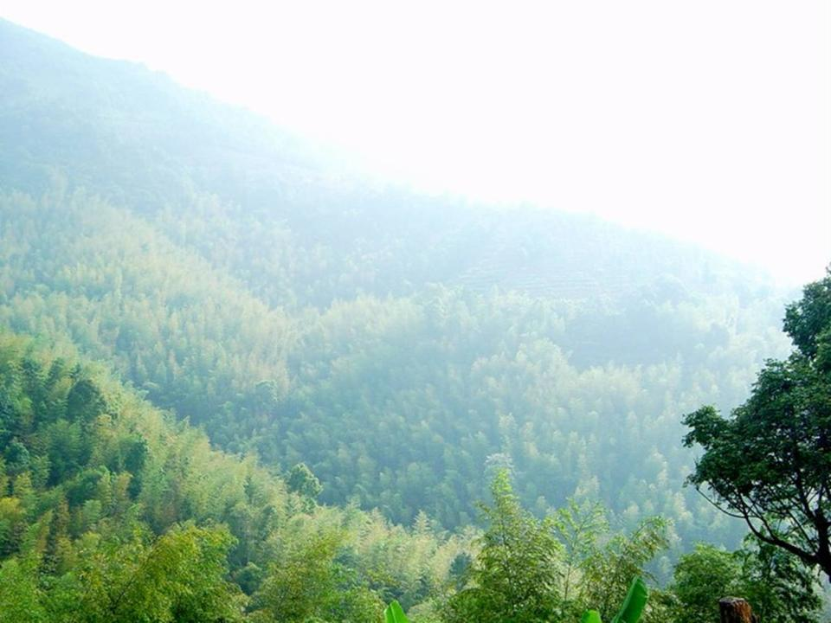
借你一双慧眼
张迎善有一双 的手
（根据课文内容填入恰当的词语）
档案

Slide 18
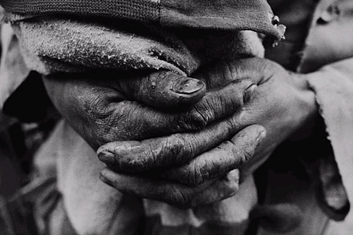

情感体验
张迎善是具有 精神的社会主义建设者。表达了作者对张迎善的 之情。
不畏艰辛、艰苦创业
默默无闻、无私奉献
热爱、敬仰和赞颂

Slide 19
想一想
张迎善同志的这双手又大又粗糙又硬，在外形上根本谈不上美，从某种程度上还可以说是很“丑”的。绿色宝库的美却是以张迎善的手丑为代价换来的。请大家想一想，在我们周围，有没有类似的职业能说明‘美是以丑为代价’这个道理的？
结束

Slide 20

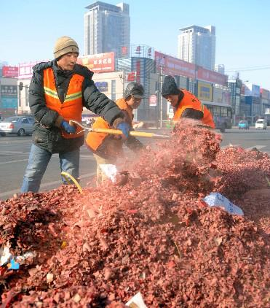
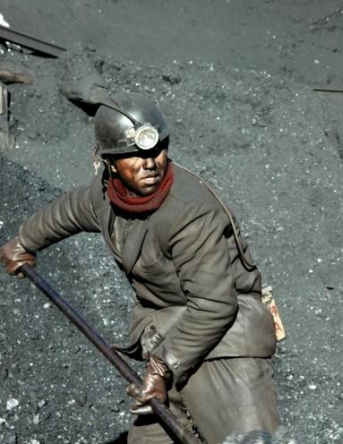
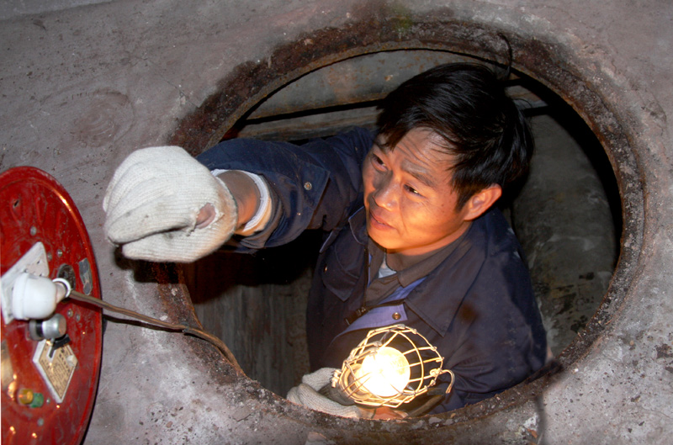

Slide 21

抒发感受 写颁奖词
假如张迎善被评为2011年度“感动中国”十大人物。请你借鉴下面几段颁奖词，联系课文内容，为张迎善也写一段颁奖词。

Slide 22
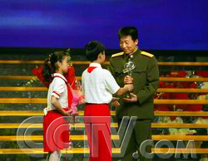
杨利伟
那一刻当我们仰望星空，或许会感觉到他注视地球的眼睛。他承载着中华民族飞天的梦想，他象征着中国走向太空的成功。作为中国航天人的杰出代表，他的名字注定要被历史铭记。成就这光彩人生的，是他训练中的坚韧执著，飞天时的从容镇定，成功后的理智平和。而这也正是几代中国航天人的精神，这精神开启了中国人的太空时代，还将成就我们民族更多更美好的梦想。

Slide 23
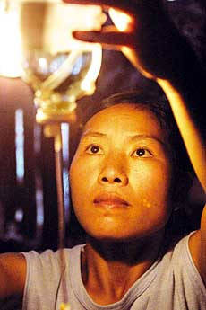
照亮苗乡的月亮：李春燕
颁奖词：她是大山里最后的赤脚医生，提着篮子在田垄里行医。一间四壁透风的竹楼，成了天下最温暖的医院；一副瘦弱的肩膀，担负起十里八乡的健康。她不是迁徙的候鸟，她是照亮苗乡的月亮。

Slide 24

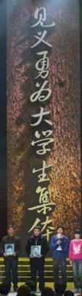
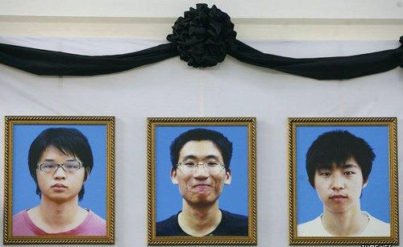
颁奖词：他们纵身一跃，划出了人生最壮丽的弧线，他们奋力一举，绽放出生命最高尚的光芒。他们用青春传承了见义勇为，用无畏谱写了一曲英雄的赞歌。

Slide 25
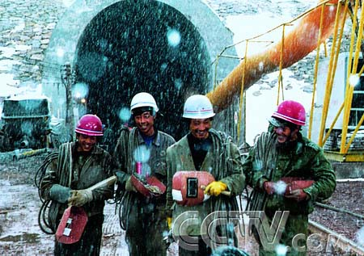
地球之巅的勇者：青藏铁路建设者
颁奖词：每当汽笛声穿过唐古拉山口时，高原上的藏羚羊，都会想念他们，想念那些有力的大手和坚强的笑容。他们能驱动钢铁，也会呵护生命。他们是地球之巅的勇者，他们缔造了世上最伟大的铁路！

Slide 26
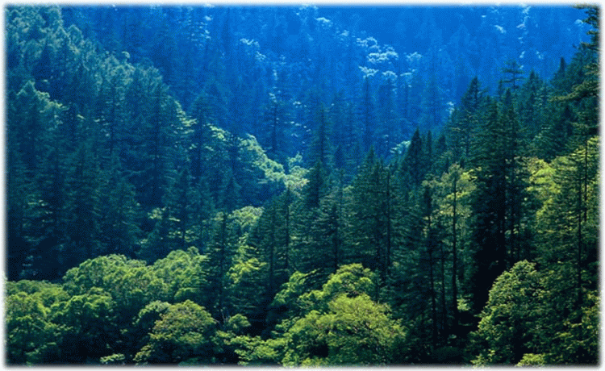
谁能让荒山成为绿塔；谁能让浊水成为清溪？
一双手，改造迹地林，次生林44.5顷；一双手，种树26万多棵！
历经千锤百炼，却知难而进； 忍受千辛万苦，却毫无怨言。看到他的手，我仿佛看到一山山碧绿的森林。
他是一名普通的育林工人，他把自己的青春献给了大山，他像一棵青松，屹立在苍山之上；他像一棵小草隐没在山林之中。
一双丑陋的手，种下无数棵树，他为祖国，为了后人！留下一片油油树阴……
只凭这种敬业精神，让这年仅32岁的年轻育林功臣，创建了一座绿色金库！ （五一劳动奖章）

Slide 27

作业
作业
仔细观察身边人的一双手，以“ 的手”为题，写一篇不少于150字的小作文。

